Slide 1
NOVÁ PRÁVNÍ ÚPRAVA V OBLASTI OCHRANY DĚTÍ A PODPORY RODIN
DOBŘÍŠ 29. 04. 2024
07/09/2023

Slide 2
Nová právní úprava ochrany dětí a podpory rodin je souborem cca 15 vzájemně provázaných oblastí změn
Tyto oblasti jsou pojímány jako funkční celek, některé však mohou fungovat i samostatně. Nová právní úprava reaguje na příklady dobré praxe z České republiky (často projektového charakteru s problematickou udržitelností bez následné systémové podpory) i zahraničí ►legislativa „dohání“ praxi.
Předpokládá se rozdělení realizace změn do dvou či více etap (2025-2026 a do roku 2029). Současně s přípravou nové právní úpravy jsou plánovány implementační nástroje.
Struktura právní úpravy vychází z logického řetězce: základní principy (platné pro všechny aktivity v rámci systému ochrany dětí a podpory rodin) → nároky dětí a rodin → způsoby zajištění nároků (postupy) → úkoly veřejné správy → nástroje pro zajištění nároků a plnění úkolů veřejné správy (plánování, financování, řízení kvality, nakládání s informacemi atd.).
Cílem prezentace je poskytnout základní přehled o způsobu řešení příslušné problematiky, zejména se zaměřením na oblasti týkající se činnosti místních akčních skupin. Formulace uvedené v této prezentaci mohou být v dalších fázích legislativního procesu upřesňovány, měněny či doplňovány.

Slide 3
Návrh vychází z Programového prohlášení vlády (a nesplněných závazků předchozích vlád)
Zasadíme se o poskytnutí včasné podpory rodinám s dětmi, které potřebují pomoc. Zachováme variabilitu forem náhradní péče a budeme ji rozvíjet s cílem vytvořit dostatečné kapacity pro individuální péči rodinného typu tak, aby si jednotlivé formy nekonkurovaly, ale vhodně se doplňovaly. (I. vláda Andreje Babiše, 13.12.2017-27.06.2018)
Budeme usilovat o to, aby děti vyrůstaly ve funkčních rodinách, v prostředí, kde je normální pracovat a o práci usilovat. Takové rodiny budeme podporovat a chránit. Pečující rodič musí mít možnost volby, proto podpoříme rozvoj veřejných služeb pro rodiny. (II. vláda Andreje Babiše, 27.6.2018-17.12.2021) ► Tato vláda schválila Národní strategii ochrany práv dětí 2021-2029, která obsahuje úkol přijetí nového zákona v oblasti ochrany dětí.
Zpřehledníme a budeme podporovat síť poradenských zařízení pro rodinu v krizi, služeb a aktivit zaměřených na primární prevenci. Sjednotíme systém péče o ohrožené rodiny a děti ze tří resortů do gesce MPSV. (…) Zajistíme efektivnější pomoc ohroženým dětem podle potřeb dětí a rodin. Upřednostníme vyrůstání dětí v rodinách místo v ústavech, zejména u nejmladších dětí. Podpoříme dlouhodobé i přechodné pěstouny, zavedeme celostátní registr pěstounů. Podpoříme kraje, aby transformovaly služby pro ohrožené děti, posílily kapacity sociálně aktivizačních služeb pro rodiny a zlepšily systém výběru a přípravy pěstounů. Podpoříme a zkvalitníme systém náhradní rodinné péče, včetně oddělení příbuzenské péče a péče pěstounské. (Vláda Petra Fialy, 17.12.2021-dosud)

Slide 4
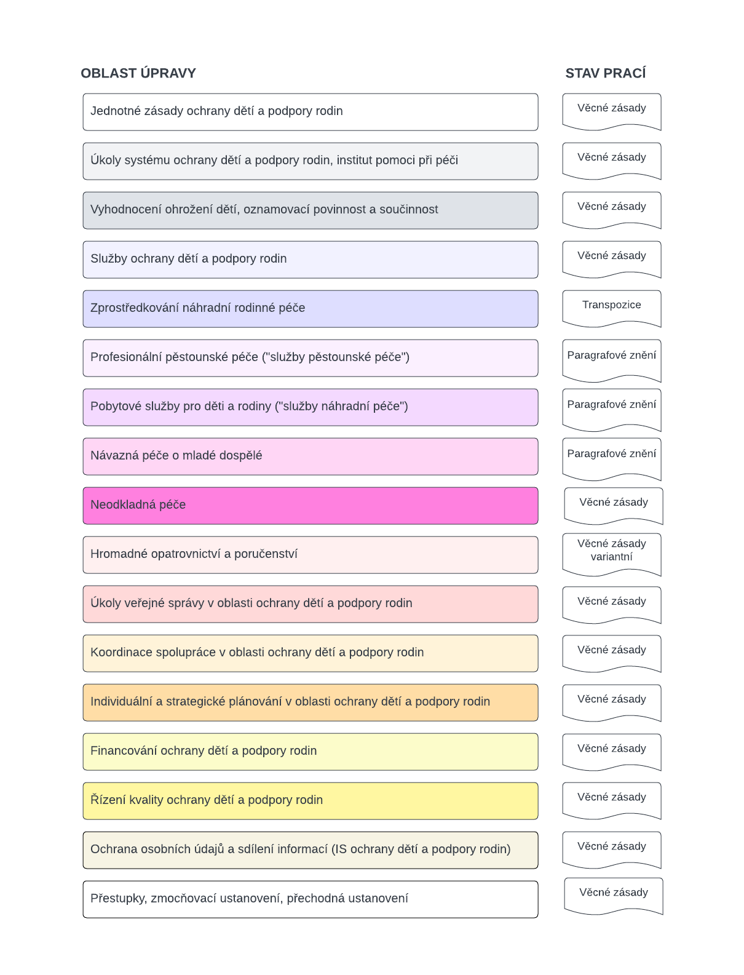
Oblasti úpravy a stav prací

Slide 5
Základní zásady
Platí pro systém ochrany dětí a podpory rodin jako celek (poskytování služeb i výkon veřejné správy).
Péče o dítě a ochrana dítěte je v prvé řadě právem a povinností rodičů. Rodiče jsou při výkonu práva a povinnosti péče o dítě a ochrany dítěte účinně podporováni příslušnými orgány veřejné správy a dalšími účastníky systému ochrany dětí a podpory rodin ► institut pomoci při péči o dítě.
Do rodinných práv a vztahů smí být zasahováno pouze do takové míry, která je nutná pro zajištění blaha dítěte.
Úkoly systému jsou reprezentovány širokým spektrem aktivit: vytváření obecného povědomí o právech dítěte a zásadách prospěšné péče o dítě, poradenství, přímá pomoc (poskytování různých forem služeb), aktivní identifikace potřeb cílových skupin a ohrožení dětí, ochrana dětí před všemi formami ohrožení, náhradní péče o děti atd.
Cílovou skupinou jsou děti, rodiče a jiné osoby, jimž je dítě svěřeno do osobní péče, budoucí rodiče, mladí dospělí (bez ohledu na to, zda studují).
Ochrana dětí a podpora rodin probíhá na multidisciplinárním základě při využití postupů odpovídajících současným vědeckým poznatkům. Odpovědnost na ochraně dítěte je sdílena účastníky systému ochrany dětí a podpory rodin. V rámci systému koordinovaně působí poskytovatelé služeb ochrany dětí a podpory rodin, orgány veřejné správy a (v rámci povinné součinnosti) další subjekty (z oblasti školství, zdravotnictví atd.).
Pomoc při péči o dítě je poskytována na základě souhlasu rodiče (nebo jiné osoby odpovědné za výchovu dítěte). Souhlas rodiče s poskytováním pomoci při péči o dítě lze nahradit rozhodnutím soudu (var. správního orgánu) v případě, že je vážně ohrožen zájem dítěte a rodič není schopen řešit problémy spojené s výkonem rodičovské odpovědnosti. V rozhodnutí soud stanoví rozsah oprávnění příslušného orgánu veřejné správy ve vztahu k zajištění potřeb dítěte a ochraně jeho zájmu.

Slide 6
Vyhodnocení ohrožení dítěte, oznamovací povinnost a povinná součinnost
Ohrožením dítěte se pro účely tohoto zákona rozumí jakékoli jednání, zanedbávání nebo nedbalé zacházení, které narušuje řádný fyzický, psychický nebo sociální vývoj dítěte nebo závažně ohrožuje blaho dítěte jiným způsobem, bez ohledu na formu a prostředky jednání, zanedbávání nebo nedbalého zacházení, včetně těch, které jsou prováděny prostřednictvím informačních a komunikačních technologií.
Za ohrožení dítěte se vždy považuje jakékoliv tělesné či duševní násilí, zneužívání dítěte včetně sexuálního zneužívání, trýznění a vykořisťování.
Orgány veřejné správy, poskytovatelé služeb ochrany dětí a podpory rodin, školy a školská zařízení, poskytovatelé sociálních služeb a poskytovatelé zdravotních služeb mají oznamovací povinnost a povinnost potřebné součinnosti při vyhodnocení ohrožení dítěte.
Vyhodnocení ohrožení dítěte spočívá ve zjištění skutkových podstat, které jsou nezbytné pro posouzení ohrožení, stanovení míry ohrožení a shromáždění podkladů pro individuální plán ochrany dítěte.
Vyhodnocení ohrožení dítěte se provádí prostřednictvím strukturovaných postupů, které zohledňují potřeby dítěte a faktory nejlepšího zájmu dítěte.
V případě zjištěného ohrožení je obecním úřadem obce s rozšířenou působnosti zpracováván individuální plán ochrany dítěte ► změny v oblasti povinné součinnosti a koordinace spolupráce.

Slide 7
Praktický příklad dopadu nové právní úpravy
Podnět ze školy, zhoršený prospěch a chování dítěte, souvisí s problémy v rodině…
Dnešní stav: Podnět je postoupen orgánu sociálně-právní ochrany dětí, ten vyhodnotí, zda jde o dítě „ohrožené“ ve smyslu § 6 zákona o sociálně-právní ochraně dětí (toto ustanovení obsahuje taxativní výčet). Pokud nejsou zjištěny faktory uvedené v zákoně, končí věcná příslušnost OSPOD, škola je pouze informována, že dítě není ohrožené. Informace může (ale nemusí) být předána na oddělení sociální práce téhož úřadu k dalším úkonům (podle statistik se tak děje v omezeném počtu případů) nebo je rodině doporučena sociální služba.
Nová právní úprava: Obecní úřad obec s rozšířenou působností stejně jako dnes vyhodnotí situaci dítěte. Pokud je zjištěna nepříznivá sociální situace rodiny, je rodině nabídnuta pomoc při péči o dítě (koordinuje úřad a může tuto pomoc i přímo hradit). Intenzita pomoci se odvíjí od situace rodiny a míry ohrožení dítěte V rámci sociální práce se hodnotí životní úroveň dítěte a podmínky nezbytné pro zdravý tělesný, duševní a sociální vývoj dítěte. Práce s rodinou probíhá na bázi koordinované spolupráce (case management), škola je součástí práce s rodinou a dítětem (podobně jako poskytovatelé služeb a další subjekty). V rámci pomoci při péči je nastaven jiný „předěl“, než je tomu dnes u § 6, a to je souhlas či nesouhlas rodiče (rodič je aktérem změny) + míra ohrožení dítěte. Je-li to v zájmu dítěte, jsou přijímána opatření bez souhlasu rodiče (nahrazení souhlasu rozhodnutím soudu/správním rozhodnutím – dle zvolené varianty).

Slide 8
Služby ochrany dětí a podpory rodin
Nový koncept mezioborových služeb ochrany dětí a podpory rodin.
Zahrnuje široké spektrum činností (definovaných jako „účel služeb“): od koordinace dobrovolnických a svépomocných aktivit přes poskytování poradenství a přímé pomoci všem cílovým skupinám, pomoc při ochraně práv, nároků a oprávněných zájmů dítěte po poskytování pobytových služeb a zajištění návazné péče o mladé dospělé.
Poskytovatel služeb ochrany dětí a podpory rodin může v rámci své činnosti naplňovat jeden či více účelů služeb ochrany dětí a podpory rodin. Každý poskytovatel se (podle rozsahu činností) podílí na zjišťování potřeb cílových skupin.
Služby ochrany dětí a podpory rodin jsou poskytovány terénní, ambulantní a pobytovou formou.
Poskytovaným službám ochrany dětí a podpory rodin, zejména cílové skupině, kapacitě a formě služby musí odpovídat personální, technické a materiální podmínky poskytovatele. Základní podmínkou registrace je odpovídající úroveň koncepce (popis zajištění služby, metod práce atd.) a splnění dalších podmínek stanovených zákonem (bezúhonnost atd.). Registrace je vydávána na dobu určitou (10 let).
Je nutno rozlišovat mezi registrací (oprávnění k činnosti) a zařazením služby do systému veřejného financování (garantované sítě služeb).
Služby ochrany dětí a podpory rodin jsou poskytovány na základě smlouvy. Poskytovatel služeb ochrany dětí a podpory rodin může prostřednictvím koncepce poskytování služeb ochrany dětí a podpory rodin vymezit služby, které jsou poskytovány anonymně nebo bez písemného závazku spolupráce.

Slide 9
Praktický příklad dopadu nové právní úpravy
Komunitní centrum (činnosti v oblasti prevence a přímé pomoc dětem a rodinám)
Dnešní stav: neexistuje právní úprava činnosti, financování je odkázáno na nenárokové dotace územní samosprávy nebo dotační řízení na úrovni ministerstva. Ze strany center je vyvíjen tlak, aby právní úprava definovala množství nových druhů sociálních služeb či pověření k výkonu sociálně-právní ochraně dětí (jde o jev, který se týká mnoha dalších typů služeb).
Nová právní úprava: umožňuje registraci poskytovatelem služby ochrany dětí a podpory rodin (za podmínky naplnění odpovídajících podmínek) a vstup do garantované sítě služeb, pokud budou poskytované služby zapadat do strategie ochrany dětí a podpory rodin.
Poskytovatel většího počtu druhů mezioborových služeb
Dnešní stav: nezbytnost několika druhů oprávnění v různých oblastech = rozdílné nároky na standardy, kvalifikační požadavky atd., odlišné způsoby financování z veřejných rozpočtů (bez kontroly možných překryvů).
Nová právní úprava: příslušný subjekt bude poskytovat služby na základě jednoho oprávnění (příslušné činnosti budou popsány v koncepci poskytování služeb), s jednotnými pravidly odborné způsobilosti, řízení kvality, plánování a financování.

Slide 10
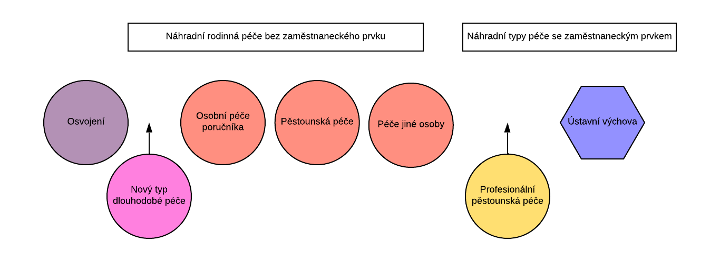
Náhradní péče o děti
Základem systému zůstávají již existující typy náhradní rodinné péče (osobní péče poručníka, pěstounská péče, péče jiné osoby).
Dítěti, které nemá žádnou blízkou osobu, je aktivně vyhledávána náhradní blízká osoba.
V případě svěření dítěte do náhradní péče jsou realizovány aktivity vedoucí k opětovnému sloučení rodiny, ledaže by to bylo v rozporu se zájmem dítěte. V případě, že opětovné sloučení rodiny není možné, je vytvářena nová a trvalá životní perspektivy dítěte v rodinné prostředí.
Je zaveden nový typ náhradní rodinné péče – profesionální pěstounská péče („služby pěstounské péče“ jako specifický typ služeb ochrany dětí a podpory rodin).
Péče fyzické osoby má přednost před službami pěstounské péče, profesionální pěstounská péče má přednost před pobytovými službami („služby náhradní péče“ ).
Dítě je svěřováno do péče poskytovatele služeb, ten tuto péči zajišťuje prostřednictvím svých zaměstnanců (profesionální pěstoun, zaměstnanec pobytového zařízení).
Zároveň je nutno zahájit odbornou debatu o nových formách dlouhodobé či trvalé péče („vícerychlostní“ osvojení) – novelizace občanského zákoníku.

Slide 11
Profesionální pěstounská péče
Účelem služeb pěstounské péče je (vedle obecných účelů služeb ochrany dětí a podpory rodin) zajištění řádné péče, výchovy a ochrany dítěte svěřeného do péče poskytovatele (vč. zastupování dítěte v běžných záležitostech, pokud soud nestanoví rozsah zastupování jinak).
Dalšími úkoly jsou zajištění podpory osobní péče o svěřené dítě vykonávané profesionálním pěstounem, zajištění neodkladné péče o dítě (krizové rodiny), poskytování služeb rodiči svěřeného dítěte (za účelem reintegrace rodiny).
Služby pěstounské péče představuj kontinuální proces od vyhledávání vhodných zájemců o výkon činností profesionálního pěstouna, zajištění odborné přípravy zájemce o výkon činností profesionálního pěstouna, poskytování finanční, materiální a další podpory profesionálnímu pěstounovi. Je navrhováno, aby způsobilost fyzické osoby k výkonu profesionální pěstounské péče prováděl krajský úřad.
Vztah mezi poskytovatelem (právnická osoba, které je svěřeno dítě) a profesionálním pěstounem (zajišťujícího osobní péči o dítě zpravidla ve své domácnosti) se řídí pracovněprávními předpisy.
V čele poskytovatele služeb pěstounské péče stojí ředitel. Ředitel jedná jménem poskytovatele služeb pěstounské péče a vykonává jménem poskytovatele zástupčí oprávnění ve vztahu ke svěřenému dítěti.
Při poskytování služeb pěstounské péče je dbáno na stabilitu výchovného prostředí svěřeného dítěte. Změna výchovného prostředí může být učiněna pouze, je-li to v zájmu dítěte.

Slide 12
Praktický příklad dopadu nové právní úpravy
Dnešní stav: Existují početné skupiny dětí, jimž nelze zajistit péči v náhradním rodinném prostředí (děti se znevýhodněním, bariérou je však i vyšší věk). Dítě je svěřováno vždy do plné péče (neexistuje úprava „sdílení“ péče), mezi pečující osobou a svěřeným dítětem vzniká přímý právní vztah. Právní úprava reaguje jen na některé formy znevýhodnění (závislost na pomoci jiné fyzické osoby).
Možnosti využití profesionální pěstounské péče:
Občasná pomoc při osobní péči o dítě až po intenzivní nácvik rodičovských kompetencí každodenní praxí (pěstoun je součástí širšího týmu pro práci s rodinou a podílí se na vytvoření podmínek pro úplné převzetí péče rodičem).
Okamžité přijetí dítěte do péče (krizová pomoc v rámci tzv. neodkladné péče) – vytvoření sítě tzv. pohotovostních nebo krizových rodin – ukazuje se jako nezbytné zejména v souvislosti se zavedením věkové hranice pro umístění dítěte do pobytového zařízení bez výjimek.
Péče o děti se specifickými potřebami (tzv. sociálně-pedagogická péče, péče o traumatizované děti atd.).
Dlouhodobá péče o děti s mentálním či kombinovaným postižením (prevence umístění dítěte do domova pro osoby se zdravotním postižením).
Zkušenosti z 10 let fungování pěstounské péče na přechodnou dobu ukazují, že k výrazné změně dojde i při cca 500 osobách, zajišťujících tento typ péče.

Slide 13
Služby náhradní péče
Jde o služby ochrany dětí a podpory rodin, jejichž součástí je pobytová forma péče o dítě (zároveň se u těchto služeb vytváří podmínky pro poskytování terénních a ambulantních služeb bez nutnosti další registrace).
Účelem služeb náhradní péče je zajištění řádné péče, výchovy a ochrany dítěte v náhradní péči, zajištění neodkladné péče o dítě, realizace aktivit vedoucích k opětovnému sloučení rodiny (ledaže by to bylo v rozporu se zájmem dítěte v náhradní péči), zajištění vzdělávání dítěte v náhradní péči nebo mladého dospělého a podpora těchto osob při utváření a rozvoji kompetencí potřebných pro samostatný život.
Poskytovatel služeb náhradní péče je oprávněn poskytovat služby rodiči za účelem předcházení nebo překonání nepříznivé životní situace, v jejímž důsledku může dojít k omezení rodičovské odpovědnosti nebo jejího výkonu; cílem těchto služeb je zejména překonání překážek bránících rodiči v řádné péči o dítě nebo nezletilému rodiči spolu s jeho dítětem.
Dítěti staršímu 16 let může být se souhlasem tohoto dítěte poskytována pobytová služba náhradní péče v samostatné domácnosti.
Dítě může být do péče poskytovatele služeb náhradní péče svěřeno rozhodnutím soudu nebo na základě smlouvy uzavřené se zákonným zástupcem dítěte, tato smlouva podléhá schválení soudu před zahájením poskytování pobytové služby náhradní péče dítěti.
Je stanovena minimální věková hranice pro poskytnutí pobytové služby (vychází se ze současné hranice 3 let, zároveň se vytváří předpoklady pro její postupné zvyšování).

Slide 14
Praktický příklad dopadu nové právní úpravy
Dětský domov poskytuje služby nejen dětem, ale i rodině umístěného dítěte
Dnešní stav: Školské zařízení je nuceno registrovat se jako poskytovatel sociální služby (sociálně-aktivizační služby pro rodiny s dětmi, denní stacionář nebo jiné druhy služeb). Některé dětské domovy jsou zároveň registrovány jako zařízení pro děti vyžadující okamžitou pomoc (pověřená osoba). To znamená dva a více systémů právních vztahů k dítěti a rodině, standardů kvality, financování, kontroly atd.
K tomu je nutno dodat, že i školská zařízení pro výkon ústavní výchovy, které prošly transformací a fungují v bytech, malých domech atd., nebo které poskytují terénní nebo ambulantní služby svěřeným dětem (děti na „dovolenkách“, děti na útěku) se v některých aspektech pohybují na hraně stávající právní úpravy.
Nová právní úprava: Práce s rodinou umístěného dítěte bude základní součástí služeb náhradní péče (úhrada z veřejných rozpočtů bude zahrnovat nejen přímou péči o dítě, ale i tyto související aktivity). Právní úprava vytváří podmínky pro různé formy služeb (mimo velké objekty, terénní i ambulantní), a doprovázení dítěte i mimo zařízení (podpora návratu dítěte do rodinného prostředí, příprava na samostatný život v dospělosti, návazná péče o mladé dospělé atd.). Všechny tyto činnosti budou vykonávány v rámci jediného oprávnění, s jednotnými procesy financování, řízení kvality atd.

Slide 15
Neodkladná péče
Neodkladná péče je poskytována na nezbytně nutnou dobu dítěti, které se ocitlo bez jakékoliv péče nebo ochrany, anebo jehož život, normální vývoj nebo jiný důležitý zájem je vážně ohrožen nebo byl-li narušen.
Pro zajištění neodkladné péče je přednostně využívána péče osoby blízké dítěti. Nelze-li zajistit neodkladnou péči prostřednictvím péče fyzické osoby, je neodkladnou péči povinen poskytnout poskytovatel služeb ochrany dětí a podpory rodin, který má poskytování neodkladné péče zařazeno do okruhu poskytovaných služeb. Tento poskytovatel je povinen zajistit nepřetržité provoz služeb neodkladné péče.
Neodkladná péče je poskytována na základě:
předběžného opatření upravujícího poměry dítěte,
žádosti obecního úřadu obce s rozšířenou působností; doba poskytování neodkladné péče nesmí přesáhnout 48 hodin,
žádosti dítěte; doba poskytování neodkladné péče nesmí přesáhnout 48 hodin,
smlouvy uzavřené s rodičem; doba poskytování neodkladné péče nesmí přesáhnout 30 dnů.
O žádosti dítěte nebo uzavření smlouvy s rodičem, na jejichž základě je poskytována neodkladná péče dítěti, je poskytovatel služeb ochrany dětí a podpory rodin povinen neprodleně informovat obecní úřad obce s rozšířenou působností příslušný podle místa trvalého pobytu dítěte.
Za zajištění neodkladné péče odpovídá obecní úřad obce s rozšířenou působností (obce I. typu poskytují potřebnou součinnost).

Slide 16
Návazná péče o mladé dospělé
Maximálně je poskytována do 26 let věku, není vázána na podmínku, zda se mladý dospělý připravuje na budoucí povolání.
Primárně je určena pro děti opouštějící náhradní formy péče, nově existuje možnost poskytovat ji i mladým lidem, jimž nemůže poskytnou dostatečnou podporu rodinné prostředí.
Možno žádat opakovaně o poskytnutí služby (lhůta 2 roky od dosažení zletilosti nebo ukončení předchozí služby).
Službu návazné péče poskytuje zařízení (poskytovatel), který měl mladého dospělého v péči, u ostatních poskytovatelů jde o fakultativní činnost.
Součástí smlouvy o poskytování návazné péče je závazek naplňování plánu podpory mladého dospělého.
Služba je poskytována za finanční spoluúčasti mladého dospělého (zdrojem může být zaopatřovací příspěvek – dávka zavedená v roce 2021).
Výjimka z povinnosti poskytovatele zajistit službu návazné péče: pokud došlo k předchozímu ukončení poskytování služeb návazné péče výpovědí smlouvy ze strany poskytovatele pro porušování smluvních povinností mladým dospělým.

Slide 17
Praktický příklad dopadu nové právní úpravy
Mladý dospělý, nestuduje, po dosažení zletilosti chce okamžitě opustit dětský domov, bez odpovídajícího zázemí v rodině nebo u blízkých osob
Dnešní stav: Ústavní výchova končí zletilostí (prodloužení do 19 let je zcela výjimečné, jde o cca 40 osob ročně). Zařízení vyplatí mladému dospělému tzv. věcnou pomoc ve výši 25 tis. Kč (nebo poskytne věci ve stejné hodnotě). Tím formální vztah zařízení k mladému dospělému končí. Zkušenosti domů na půl cesty svědčí o tom, že mladí dospělí nevyužívají služby domu na půl cesty bezprostředně po ukončení ústavní výchovy, ale až s časovým odstupem (často několika let) a ve velmi složité životní situaci (pobyt na ulici, výkon trestu odnětí svobody atd.).
Nová právní úprava: Poskytovatel služeb náhradní péče bude moci poskytovat služby mladému dospělému i v případě, že se nepřipravuje na budoucí povolání. Tuto pomoc je možno poskytovat nejenom ve formě pobytové, ale i terénní či ambulantní (doprovázení mladého dospělého). Podmínkou poskytování služby je naplňování aktivizačního plánu (nabývání kompetencí k samostatnému životu). O poskytnutí pomoci lze požádat dva roky po dosažení zletilosti nebo ukončení předchozí služby.

Slide 18
Opatrovnictví a poručenství (varianty)
Cílem je oddělení výkonu kolizního opatrovnictví od výkonu veřejnoprávní ochrany dětí a zkvalitnění právního zastoupení dětí v řízeních (reakce na judikaturu Ústavního soudu a kauzu B.J. a P.J. proti České republice).
Varianta 0 (bez změny právní úpravy): Potřebná opatření budou činěna metodickou cestou ve vztahu k soudům a orgánům sociálně-právní ochrany dětí.
Varianta 1 (dílčí úpravy bez zásadní změny kompetencí): opatrovníkem bude (jako je tomu dnes) zpravidla obec s rozšířenou působností s tím, že dojde k novelizaci současné právní úpravy a funkčnímu oddělení výkonu poručenství a opatrovnictví (včetně kolizního) od ostatních agend.
Varianta 1a Opatrovníkem bude nadále zejména orgán sociálně-právní ochrany dětí, budou však definován určitý okruh řízení, v nichž bude dítěti povinně ustanovován právní zástupce (například nařízení ústavní výchovy, omezení či zbavení rodičovské odpovědnosti apod.).
Varianta 2 (vznik specializovaného orgánu na úrovni vyšších územích celků)
Varianta 3 (vznik specializovaného orgánu v rámci státního úřadu)
Varianta 4 (výkon opatrovnictví v samostatné působnosti obce nebo kraje)
Varianta 5 (vznik specializovaného orgánu na pomezí veřejné správy a justice): na regionální úrovni vznikne nový orgán, který bude kromě veřejného opatrovnictví a veřejného poručenství vykonávat další činnosti, které se velmi úzce vztahují k rodinněprávní justici (obdoba britského Cafcass).
Varianta 6 (nezávislá profese kolizního opatrovníka) – německý model
Varianta 7 (opatrovníkem bude primárně osoba blízká dítěte) – slovenský model

Slide 19
Veřejnoprávní ochrana dětí
Obecní úřad obce s rozšířenou působností jako klíčový orgán veřejnoprávní ochrany dětí (hlavní garant ochrany dětí a podpory rodin), odpovědný za:
výkon sociální práce jako základního nástroje pomoci při péči o dítě a návazné péče,
koordinaci poradenství a poskytování služeb dětem, mladým dospělým, budoucím rodičům a rodičům,
vyhodnocení ohrožení dítěte,
zpracování a realizaci individuálního plánu v případě poskytování pomoci při péči o dítě, neodkladné péče a návazné péče,
podávání návrhu soudu,
výkon opatrovnictví a (veřejného) poručenství,
výkon kurately pro děti a mládež,
krizovou pomoc dítěti (neodkladná péče)
zprostředkování náhradní rodinné péče,
koordinací spolupráce na místní úrovni, není-li koordinací pověřen jiný subjekt,
sledování a vyhodnocování potřeb dětí a rodin ve správním obvodu a zpracovávání podkladů pro strategické plánování,
projednání strategického plánu ochrany dětí a podpory rodin a dalšími obcemi ve správním obvodu,
zajištění dostupnosti služeb dle schváleného plánu ► princip subsidiarity, vazba na nástroje finančního charakteru.
Návrh zákona určuje kompetence dalších orgánů bez vzájemného překryvu (obce a kraje v samostatné působnosti, ministerstvo, ÚMPOD atd.).

Slide 20
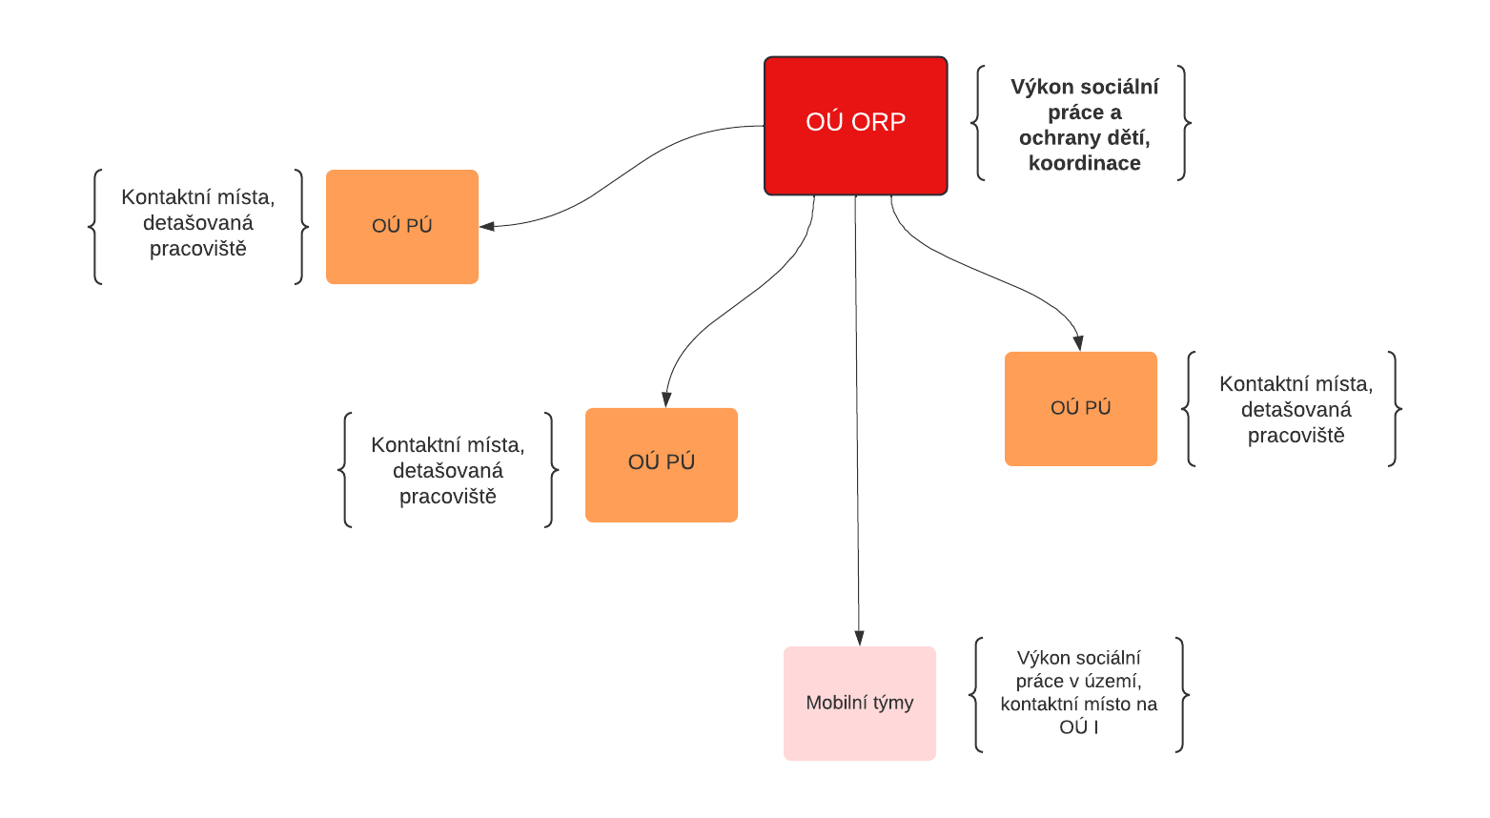
Systém spolupráce v rámci správního obvodu obce s rozšířenou působností

Slide 21
Koordinace spolupráce
Systémová spolupráce
Koncept sdílené odpovědnosti za ochranu dítěte a podporu rodin fyzickými a právnickými osobami v rámci systému. Nástrojem sdílení této odpovědnosti je zejména mezioborová spolupráce.
Povinná součinnost orgánu veřejné správy nebo jinému subjektu pověřenému koordinací mezioborové spolupráce při realizaci této spolupráce. Tato povinnost se vztahuje na fyzické a právnické osoby, jejichž činnost je financována nebo spolufinancována z veřejných rozpočtů nebo veřejného zdravotního pojištění.
Koordinací mezioborové spolupráce při plnění úkolů ochrany dětí a podpory rodin může obecní úřad obce s rozšířenou působností po projednání s účastníky mezioborové spolupráce pověřit jinou fyzickou nebo právnickou osobu.
Touto právnickou osobou může být například i místní akční skupina. Koordinace spolupráce se promítá především do oblastí plánování a tím i do oblasti financování (tyto procesy budou funkčně propojeny).

Slide 22
Koordinace spolupráce
Spolupráce při zajištění individuální ochrany dítěte nebo podpory rodiny
Case management
Povinná součinnost při zpracování a realizaci individuálního plánu
Po dohodě příslušného orgánu veřejné správy, poskytovatele služeb ochrany dětí a podpory rodin a osob z cílové skupiny může být zpracován jednotný individuální plán zahrnující úkony v rámci výkonu veřejné správy a plán poskytování služeb ochrany dětí a podpory rodin.
Je-li to účelné, může příslušný orgán veřejné správy pověřit v individuálním případě realizací ochrany dětí a podpory rodin jiný subjekt, tento subjekt je povinen postupovat v souladu s individuálním plánem zpracovaným příslušný orgánem veřejné správy nebo jednotným individuálním plánem

Slide 23
Financování
Vícezdrojové financování: garantem ochrany dětí a podpory rodin je stát (objem prostředků určuje národní strategie, zajišťuje minimální standard), podíl územní samosprávy (podíl určují místní a krajské strategie). Dalšími zdroji jsou úhrady ze strany klientů: odklon od zásady, že všechny služby musí být poskytovány bezplatně (při zohlednění nepříznivé sociální situace rodiny kvůli zajištění rovného přístupu ke službám), zdravotní pojištění, sociální dávky atd.
Víceleté financování: zásada předvídatelného (víceletého) financování. Objem finančních prostředků bude stanoven na základě příslušné strategie ochrany dětí a podpory rodin na období minimálně 3 let (vazba na procesy plánování). Pro určení výše prostředků a jejich redistribuci bude vytvořen systém objektivních kritérií, například v závislosti na počtu tzv. „identifikovaných klientů“ (například počet klientů sociální práce a pomoci při péči o dítě) a na sociodemografickou situaci v území (zohledňující činnosti pro široký okruh osob, například poradenství, komunitní sociální práci atd.).
Paušální a výkonová úhrada: postupný přechod od dnešní paušální úhrady k výkonové úhradě.

Slide 24
Financování: formy úhrady
Výkon veřejné správy (přímá práce s dětmi a rodinami, koordinační aktivity, správní procesy atd.). Výše dotace na výkon veřejné správy v oblasti ochrany dětí je určena v závislosti na předpokládané náročnost výkonu agendy s ohledem na sociodemografickou situaci ve správním obvodu. Na základě těchto kritérií je stanoven pro každé pracoviště minimální personální standard (caseload) a související osobní a další provozní náklady + prostředky na zajištění pomoci rodinám (intervenční balíček).
Přímá pomoc dětem a rodinám (financování činnosti služeb ochrany dětí a podpory rodin a poskytování pomoci při péči o dítě). Výše dotace/přímé úhrady je stanovena na základě objektivně zjištěných potřeb během poskytování služeb a výkonu veřejné správy. V průběhu těchto procesů je definována četnost skupiny dětí a rodin, u nichž byla vyhodnocena potřebnost podpory (identifikovaný klient). Finanční zdroje zajišťují realizaci zákonného nároku na pomoc. Výsledky případové práce jsou vyhodnocovány a využívány jako zdroj informací pro další časová období.
Aktivity vedoucí k předcházení ohrožení dětí a rodin, koordinace svépomocných a obdobných aktivit. Na základě výzkumu a predikcí vývoje je stanoveno několik základních indikátorů pro stanovení výše dotace (lidnatost území, vybrané sociální jevy atd.). Prostřednictvím těchto indikátorů jsou vyhodnocovány výsledky preventivních aktivit. Úhrada poskytovateli je paušální, vychází však z uvedených indikátorů.
Krizová intervence (zajištění okamžité pomoci dětem a rodinám). Kapacity jsou stanovovány na základě poznatků z případové práce a predikce vývoje s určitou rezervou (nepředpokládá se trvalé 100% využití kapacit, které by v tomto případě ztratily potenciál okamžité pomoci). Jde o kombinaci paušální úhrady (kapacita) a výkonové úhrady (skutečná obsazenost).

Slide 25
Plánování a financování
Fáze 1: posílení koordinačních mechanismů v rámci stávajících procesů plánování a financování, upřesnění působnosti orgánů veřejné správy
Zjišťování potřeb cílové skupiny v rámci sociální práce a poskytování služeb (výstupy případové práce, informace z dávkových systémů a informace o využívání služeb osobami z cílové skupiny).
Zavedení povinnosti součinnosti při tvorbě plánu a informovanosti aktérů. Kraj je při tvorbě plánu povinen respektovat vyjádření obcí (výstupy o zjištěných potřebách). Do konzultačního procesu jsou povinně zapojováni i další relevantní aktéři (variantou je povinnost souhlasného stanoviska vyjmenovaných partnerů).
Zajištění návaznosti na další strategické agendy (závazná stanoviska z oblasti, zdravotnictví, školství, prevence kriminality, protidrogové politiky atd.).
Stanovení jednotné struktury, obsahu a časového období plánu, povinnost pravidelného vyhodnocování a revize (minimálně jednou ročně) v závislosti na zjištěných potřebách (podmínkou je flexibilita v oblasti financování v průběhu rozpočtového období).
Datová základna v rámci JIS PSV využitelná pro účely plánování.
Závaznost plánu pro procesy financování.
Úprava procesu zařazování poskytovatele do sítě služeb (variantou je přesun této agendy ze samostatné do přenesené působnosti a zařazování poskytovatelů do sítě formou přezkoumatelného rozhodnutí).

Slide 26
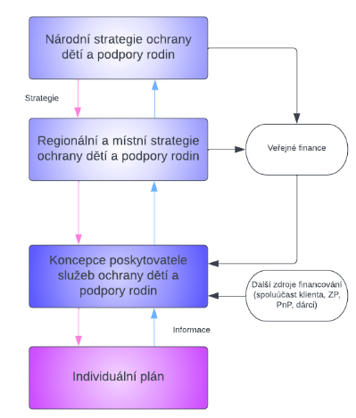
Plánování a financování
Fáze 2: změna systému plánování a úplné propojení procesů plánování a financování
Systém plánování navázán na decentralizovaný systém financování, vychází z objektivně zjištěných potřeb cílové skupiny v rámci případové práce a analýzy vybraných sociálních jevů.
Základem strategie obce, kraje a stát, povinnost zajistit dostupnost služeb v kapacitách stanovených příslušnou strategií ochrany dětí a podpory rodin (stát prostřednictvím dotace, územní celky zajištěním kapacit služeb)
Zásada subsidiarity. Je-li dostupnost služeb zajištěna ze strany obcí, kraj nenahrazuje činnosti obcí vlastními aktivitami (variantou je, že prováděcí předpis vymezí okruh služeb regionálního charakteru, jejichž dostupnost bude primárně zajišťovat kraj). Výdaje nad rámec stanovené dotace jsou financovány podílem z rozpočtu příslušné územní samosprávy. Výše dotace je pravidelně přehodnocována na základě indikátorů stanovených prováděcím právním předpisem.
Obec a kraj zajišťuje dostupnost služeb ochrany dětí a podpory rodin prostřednictvím zařazení do garantované sítě služeb smluv s poskytovateli služeb ochrany dětí a podpory rodin nejméně na období 3 let (variantou je i delší období).

Slide 27
Dopady nové právní úpravy
Dnešní stav: V současné době představuje systém ochrany dětí a podpory rodin objem cca 20 mld. Kč (veřejné rozpočty), které jsou vynakládány zcela nekoordinovaně, v některých případech duplicitně. Na klíčové aktivity (prevence) je vynakládáno je necelých 11 % celkových výdajů, naprostá většina výdajů směřuje do financování důsledků nedostatečných podpůrných a preventivních aktivit. Existuje celá řada plánovacích procesů na úrovni státu, krajů a obcí bez návaznosti na finanční zdroje (často jde jen o formální procesy – i ty však mají své náklady). Mnohé aktivity jsou financování prostřednictvím projektů financovaných z fondů EU bez zajištění udržitelnosti z národních zdrojů.
Nová právní úprava: Všechny existující zdroje jsou zahrnuty do strukturovaného procesu plánování (podmiňujícího vynaložení veřejných prostředků) ► zajištění vzájemné koordinace výdajů z různých rozpočtových kapitol, priority určuje schvalující orgán (vláda, zastupitelstvo kraje nebo obce). Proces plánování vychází z objektivně zjištěných potřeb (je ukotvena povinnost orgánů veřejné správy i poskytovatelů služeb podílet se na tomto zjišťování). Konečný příjemce je zařazen do garantované sítě služeb (rozhodnutí nebo rámcová smlouva), úhrada probíhá způsobem popsaným v předchozích snímcích prezentace.

Slide 28
Řízení kvality:
Fáze 1: dílčí úpravy v oblasti standardů kvality a provádění inspekcí v oblasti sociálních služeb a oblasti ochrany dětí a podpory rodin. I nadále bude probíhat samostatně inspekční činnost v oblasti školství (školská preventivní a poradenská zařízení, zařízení pro výkon ústavní výchovy nebo ochranné výchovy) ze strany České školní inspekce a kontrola dodržování standardů orgány ochrany dětí v rámci kontroly výkonu přenesené působnosti.
Základem řízení kvality zůstanou standardy kvality s tím, že bude uložena povinnost poskytovatelů služeb ochrany dětí a podpory rodin a příslušných orgánů veřejné správy využívat interní mechanismus řízení kvality zaměřený na dopady činnosti na kvalitu života osob z cílové skupiny.
Inspekční týmy budou personálně posíleny a rozšířeny o zástupce osob z cílové skupiny (v současné době existuje pouze možnost přizvat „specializované odborníky“).
V právní úpravě bude zavedena minimální doba, během níž musí být u příslušného poskytovatele provedena inspekce (například 5 let).
Bude posílena metodická role inspekce, výstupy inspekčních zpráv budou zveřejňovány, výsledky inspekce mohou být přehodnocovány.
V rámci informačního systému Ministerstva práce a sociálních věcí vznikne datová základna využitelná pro procesy řízení kvality.

Slide 29
Řízení kvality:
Fáze 2: celková změna orientace řízení kvality na hodnocení dopadů poskytované pomoci a intervencí na kvalitu života dětí a rodin. Kromě individuálního hodnocení budou sledovány i systémové dopady prostřednictvím definovaných indikátorů (vývoj sociální situace v území, u vybraných cílových skupin atd.).
Hodnocení kvality bude probíhat jednotným způsobem pro výkon veřejné správy i poskytování služeb v oblasti ochrany dětí a podpory rodin (shodné principy a postupy hodnocení).
Řízení kvality bude probíhat na všech úrovních systému: případové práce (interní metody řízení kvality), organizace = příslušného pracoviště veřejné správy a poskytovatele služeb ochrany dětí a podpory rodin (interní metody řízení kvality odpovídající jednotnému minimálnímu standardu), na úrovni systému = místní, regionální a národní úroveň (prostřednictvím sledování definovaných indikátorů).
V oblasti ochrany dětí a podpory rodin bude ustaven nezávislý monitorovací mechanismus (inspekce) jako samostatný subjekt. Do procesu hodnocení kvality budou rovněž zapojeni nezávislí odborníci a zástupci osob z cílové skupiny.
Oblast podpory kvality bude řešena prostřednictvím vzniku národního a regionálních konzultačních mechanismů, na něž se budou moci obracet příslušná pracoviště se žádostí o konzultaci při řešení komplikovaných případů. Do těchto konzultačních mechanismů budou zapojeni nezávislí odborníci, odborné společností, profesní sdružení a akademická pracoviště. V kompetenci těchto orgánů bude vydávání doporučených postupů a na žádost ministerstva (kraje) přezkum postupu ve zvlášť závažných případech.

Slide 30
Sdílení údajů a ochrana informací
Sdílení informací mezi příslušnými aktéry systému ochrany dětí a podpory rodin bude probíhat zejména prostřednictvím Informačního systému ochrany dětí. Tento informační systém bude součástí Jednotného informačního systému práce a sociálních věcí. Správcem informačního systému ochrany dětí bude Ministerstvo práce a sociálních věcí. Zároveň budou stanovena pravidla ochrany údajů a sdílení informací včetně pravidel nahlížení do elektronického spisu (záznamů) a pořizování výpisů z tohoto spisu.
V rámci oprávnění orgánů veřejné správy v oblasti ochrany dětí a podpory rodin zpracovávat osobní údaje v rozsahu nezbytném pro plnění jejich úkolů bude stanovena (stejně jako dnes) lhůta pro uchovávání osobních údajů (určitý počet let od posledního úkonu správního orgánu ve věci ochrany dítěte nebo pomoci při péči o dítě nebo zajištění návazné péče). Orgán ochrany dětí bude oprávněn během lhůty pro uchovávání osobních údajů využít osobní údaje z informačního systému ochrany dětí, v rozsahu nezbytném pro zajištění ochrany dítěte nebo poskytnutí pomoci při péči (pro zajištění kontinuity sociální práce a uchování informací důležitých pro zajištění efektivní ochrany dítěte).
Vykazování bude spočívat ve shromažďování a zpracování informací pro hodnocení funkčností systému jako celku (relevantní indikátory), a údaje nutné pro rozhodovací procesy v oblasti plánování, financování a řízení kvality systému. Základem datové základny o potřebnosti služeb a intervencí budou souhrnné anonymizované výstupy z případové práce.
V souvislosti s plánovanými změnami v oblasti ochrany dětí a podpory rodin (plánování, financování, řízení kvality) bude rozšířen okruh zveřejňovaných dat (například zveřejňování o vývoji klíčových indikátorů, zpráv o inspekcích, poskytovaných službách atd).

Slide 31
Děkuji za pozornost! miloslav.macela@mpsv.cz

